Slide 1
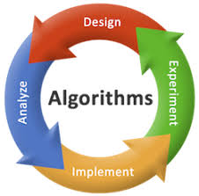
S
u
m
o
n
স্বা
গ
ত
ম
Md. Obaydur Rahman (Sumon), Lecturer (Computer). e-mail: sumonpouta1@gmail.com, 01718-220242

Slide 2
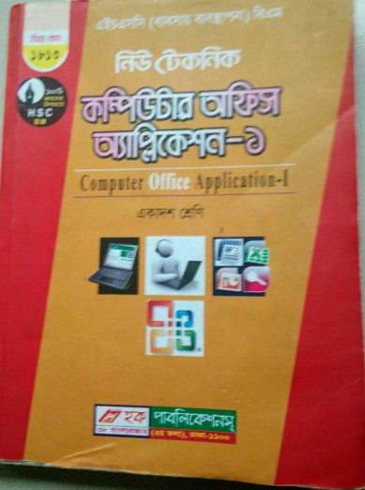
শিক্ষক পরিচিতি
পাঠ পরিচিতি
S
u
m
o
n
মোঃ ওবায়দুর রহমান (সুমন)
সান্তাহার টেকনিক্যাল অ্যান্ড বিজনেস ম্যানেজমেন্ট কলেজ। আদমদীঘি, বগুড়া ।
প্রভাষক (কম্পিউটার)।
sumonpouta1@gmail.com
শ্রেণিঃ একাদশ (HSC, BM)
বিষয়ঃ কম্পিউটার প্রোগ্রামিং
অধ্যায়ঃ ২ (অ্যালগরিদম ও ফ্লোচার্ট )
পাঠঃ ২.১.১
সময়ঃ ৪০ মিনিট
তারিখঃ

Slide 3
অ্যালগরিদম

Slide 4
হ্যাঁ, ঠিকই ধরেছ----
আজকের পাঠ
কীবোর্ডের পরিচিতি (Introduction to Keyboard)

Slide 5
শিখনফল
এই পাঠ শেষে শিক্ষার্থীরা ......
১। অ্যালগরিদম কী তা বলতে পারবে;
২। অ্যালগরিদম তৈরির নিয়ম ব্যাখ্যা করতে পারবে;
৩। অ্যালগরিদম তৈরি করতে পারবে। ।

Slide 6
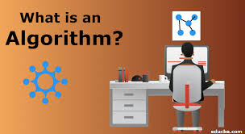
চলো একটি ভিডিও দেখি
Please click here

Slide 7
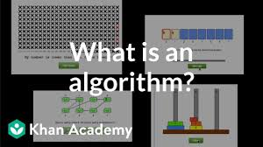
অ্যালগরিদম কী?
কোন সমস্যা সমাধান করার জন্য যে সমস্ত ধাপ অনুসরণ করা হয় তাকে অ্যালগরিদম বলে। অ্যালগরিদমের প্রতিটি ধাপ এমনভাবে রচনা করতে হয় , যাতে সম্ভাব্য কম সময়ে প্রদত্ত কোন সমস্যার সহজ সমাধান পাওয়া যায়।

Slide 8
একক কাজ
সময়ঃ ০মি
অ্যালগরিদম কী তা খাতায় লিখ।

Slide 9
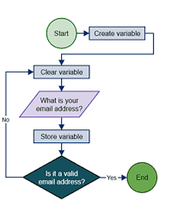
অ্যালগরিদম লেখার নিয়মঃ
অ্যালগরিদম লেখার ক্ষেত্রে কিছু নিয়ম মেনে চলতে হয়ঃ
অ্যালগরিদমকে সহজবোধ্য হতে হবে।
কোনো ধাপই দ্ব্যর্থবোধক হবে না , প্রতিটি ধাপ স্পষ্ট হতে হবে।
সসীম সংখ্যক ধাপে সমস্যার সমাধান করতে হবে।
একে ব্যাপকভাবে প্রয়োগ করার সম্ভাবনা থাকতে হবে।

Slide 11
জোড়ায় কাজ
অ্যালগরিদম তৈরির নিয়ম এবং এর সুবিধা খাতায় লিখ ।
Md. Obaydur Rahman (Sumon), Lecturer (Computer). e-mail: sumonpouta1@gmail.com, 01718-220242

Slide 12
দুটি সংখ্যা যোগ করার জন্য একটি অ্যলগরিদম
ধাপ ১ : প্রোগ্রাম শুরু করি।
ধাপ ২ : ইনপুট হিসেবে A ও B দুটি চলকের মান গ্রহণ করি ।
ধাপ ৩ : A ও B দুটি চলকের মান যোগ করে C চলকে রাখি।
ধাপ ৪ : ফলাফল হিসেবে C চলকের মান প্রদর্শন করি।
ধাপ ৪ : প্রোগ্রাম শেষ করি।

Slide 13
ত্রিভূজের ক্ষেত্রফল নির্ণয় করার জন্য একটি অ্যলগরিদম
ধাপ ১ : প্রোগ্রাম শুরু করি।
ধাপ ২ : ইনপুট হিসেবে b ও h দুটি চলকের মান গ্রহণ করি।
ধাপ ৩ : Area= ½*b*h
ধাপ ৪ : ফলাফল হিসেবে Area চলকের মান প্রদর্শন করি।
ধাপ ৫ : প্রোগ্রাম শেষ করি।

Slide 14
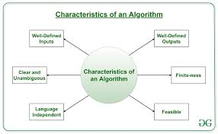
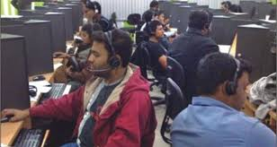
দলগত কাজ
দুটি সংখ্যা যোগ করার জন্য একটি অ্যলগরিদম দলে ভাগ হয়ে বিস্তারিত উপস্থাপন করো ।
Md. Obaydur Rahman (Sumon), Lecturer (Computer). e-mail: sumonpouta1@gmail.com, 01718-220242

Slide 15
বাড়ির কাজ
তিনটি সংখ্যার মধ্যে ছোট সংখ্যা নির্ণয় করার জন্য অ্যাগরিদম
বাড়ি থেকে লিখে আনবে ।

Slide 16
মূল্যায়ন
১। অ্যালগরিদম কী?
২। অ্যালগরিদম লেখার নিয়ম লিখ।
৩। অ্যালগরিদমের বৈশিষ্ট্য লিখ।

Slide 17
ধ
ন্য
বা
দ

